Slide 1



Opracowanie projektu planu ochrony Trójmiejskiego Parku Krajobrazowego
Koncepcja ochrony walorów przyrodniczych, krajobrazowych i kulturowych Parku: Ochrona ekosystemów leśnych
III spotkanie konsultacyjne
Klub Przyrodników
ul. 1 Maja 22, 66-200 Świebodzin
kp@kp.org.pl, 683828236
Gdańsk, 15 czerwca 2021

Slide 2
Koncepcja ochrony:
zestaw środków, potrzebnych by osiągnąć cele ochrony,
wdrożenie poszczególnych środków leży w kompetencji różnych podmiotów !
koncepcja = uzasadniona propozycja ekspercka, adresowana do potencjalnie zaangażowanych podmiotów
Plan ochrony TPK:
formalny dokument, o zawartości zdeterminowanej delegacją ustawową,
realizuje kompetencje Sejmiku województwa, nie innych podmiotów,
…choć wywołuje pewne skutki prawne dla innych podmiotów,
nie cała koncepcja ochrony może być ujęta w planie ochrony
Przedmiotem tej prezentacji jest koncepcja ochrony ekosystemów leśnych
= propozycja, co można zrobić, by ochrona ekosystemów leśnych w graniach TPK jak najlepiej zgadzała się z celami ochrony TPK
W późniejszej części spotkania pokażemy, które elementy koncepcji i w jaki sposób proponujemy ująć w planie ochrony TPK

Slide 3
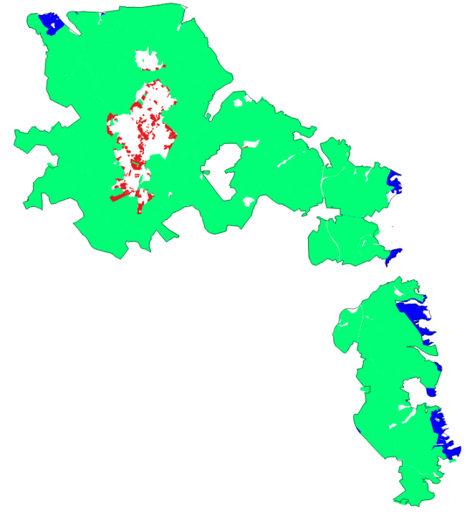
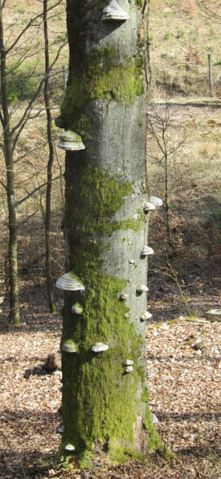
Lasy TPK:
Lasy Państwowe (Ndl. Gdańsk)
lasy komunalne
lasy prywatne
Właściciel / zarządzający | Pow. w zarządzie (ha) | Pow. leśna (ha) | % pow. leśnej
Skarb Państwa / Lasy Państwowe Ndl. Gdańsk | 17704,45 | 17169,12 | 95,36%
Miasto Gdańsk | 179,13 | 177,96 | 0,99%
Miasto Gdynia | 82,4 | 78,02 | 0,43%
Miasto Sopot | 178,22 | 172,04 | 0,96%
Miasto Wejherowo | 95,13 | 91,75 | 0,51%
Właściciele prywatni | 328,51 | 314,77 | 1,75%
Razem | 18567,84 | 18003,66 | 100,00%

Slide 4
Lasy TPK:
r. rzeczywista
r. potencjalna

Slide 5
Nadleśnictwo Gdańsk
100% lasy ochronne
416 ha „drzewostanów referencyjnych”
Strefy funkcjonalne wyzn. zarządzeniem Nadleśniczego:
  obszar I o dominującej funkcji społecznej; obszar II o dominującej funkcji przyrodniczej; obszar III obejmujący tereny dziedzictwa kulturowego; obszar IV o dominującej funkcji gospodarczej
  Plan urządzenia lasu 2015-2024
  zał: zatrzymanie wzrostu wieku drzewostanów – szerokie inicjowanie cieć rębnych; bez rębni zupełnej; domin. Rb IVd z b. długim okresem odnowienia
  Praktyka Ndl.:
  pozostawianie 5-10% drzewostanu nie wycinanego; pozost. drzew biocenotycznych; preferencja cięć częściowych i przerębowych

Slide 6
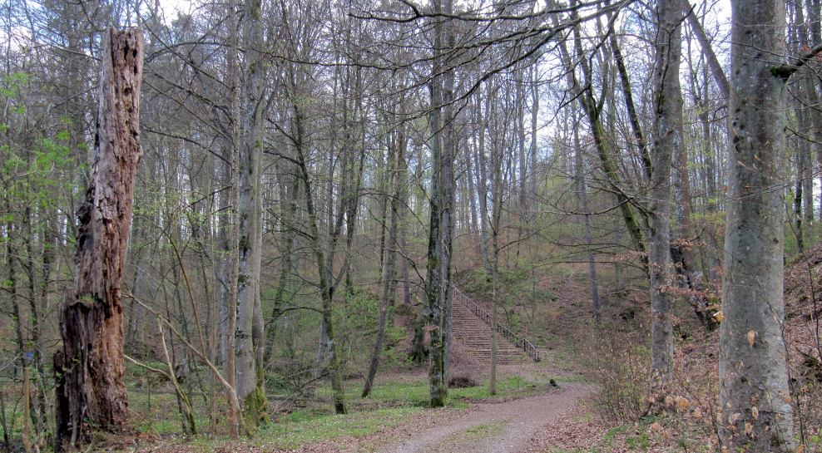
Lasy komunalne
Praktycznie bez cięć rębnych
B. ekstensywna gospodarka
Bez rozwiązań formalnych (np. uznania za ochronne)

Slide 7
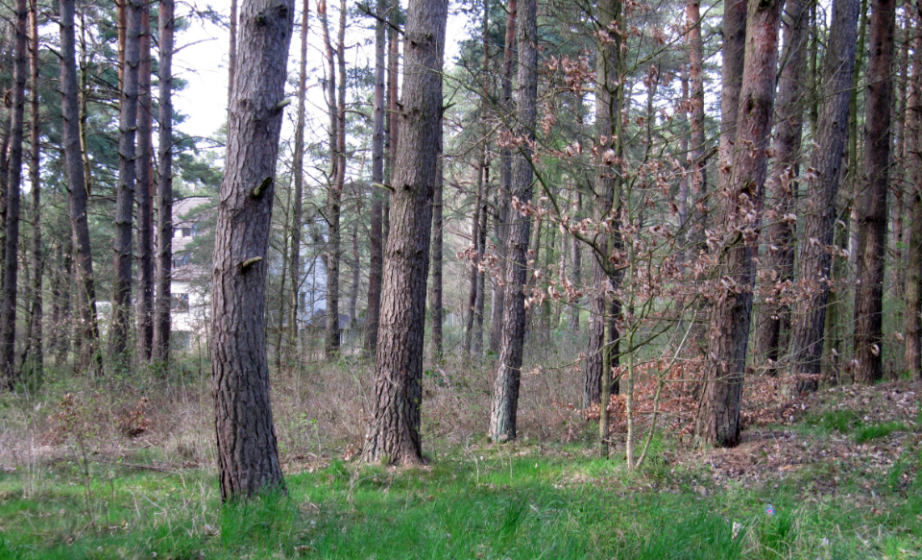
Lasy prywatne
Niewielkie znaczenie dla przyrody TPK
Standardowa gospodarka

Slide 8
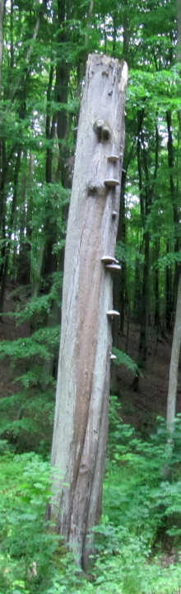
Własne badanie:
Martwe drzewa i mikrosiedliska nadrzewne
Zasoby martwego drewna:
Grupa drzewostanów | Razem m³/ha | Leżące m³/ha | Stojące całe m³/ha | Stojące złomy m³/ha
W rezerwatach | 59,6 | 41,6 | 10,9 | 7,1
Referencyjne | 35,0 | 20,1 | 9,8 | 5,1
Inne w „strefie przyrodniczej” | 14,2 | 9,4 | 3,5 | 1,2
Inne > 110 lat wg gat. pan. | 11,2 | 5,2 | 4,9 | 1,1
Inne 91-110 lat | 9,8 | 5,5 | 3,7 | 0,6
Inne 41-90 lat | 10,5 | 5,6 | 3,8 | 1,1
Inne < 40 lat | 5,5 | 3,8 | 1,2 | 0,6
Razem lasy TPK | 11,4 | 6,1 | 4,1 | 1,1
Zagęszczenie drzew z mikrosiedliskami:
Grupa drzewostanów | Drzewa z mikrosiedliskami szt./ha | W tym drzewa żywe z mikrosiedliskami szt./ha | Drzewa martwe z mikrosiedliskami szt./ha
W rezerwatach | 55,9 | 35,2 | 20,7
Referencyjne | 41,7 | 23,8 | 17,8
Inne w „strefie przyrodniczej” | 27,2 | 27,2 | 0,0
Inne > 110 lat wg gat. pan. | 29,1 | 23,6 | 5,5
Inne 91-110 lat | 24,1 | 18,6 | 5,5
Inne 41-90 lat | 17,2 | 10,9 | 6,4
Inne < 40 lat | 9,2 | 6,3 | 2,9
Razem lasy TPK | 22,9 | 16,9 | 6,0

Slide 9
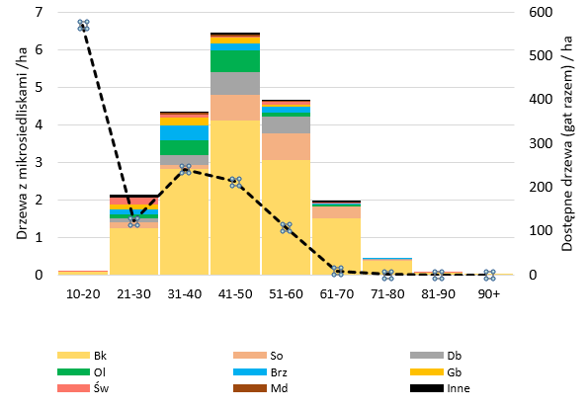
Własne badanie:
Martwe drzewa i mikrosiedliska nadrzewne
Struktura grubościowo-gatunkowa żywych drzew z mikrosiedliskami, na tle struktury grubości wszystkich drzew:

Slide 10
Własne badanie:
Martwe drzewa i mikrosiedliska nadrzewne
Wnioski:
Zasoby martwego drewna w lasach TPK na tle średniej dla Polski niżowej są stosunkowo wysokie. Na szczególnie dobrym poziomie kształtują się zasoby w rezerwatach i w drzewostanach referencyjnych, potwierdzając właściwe funkcjonowanie tych form ochrony w tym aspekcie.
Zagęszczenie mikrosiedlisk nadrzewnych wyraźnie niższe od wartości typowych dla lasów naturalnych, niższe od buczyn w Niemczech, ale wyraźnie wyższe niż w dotąd zbadanych kompleksach leśnych w Polsce zachodniej. Kluczowa rola drzew starych i bardzo starych w dostarczaniu mikrosiedlisk
Obecna gospodarka leśna zawiera wiele pozytywnych elementów, ale nie udaje się jej zapewnić referencyjnego nasycenia ekosystemu strukturami ważnymi dla różnorodności biologicznej

Slide 11
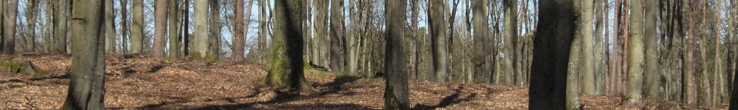
Uwarunkowania
Obecna gospodarka leśna w lasach TPK, jeżeli chodzi o jej integrację z potrzebami ochrony przyrody i krajobrazu, ma jakość przewyższającą średnią krajową. Wiele rozwiązań zainicjowanych przez nadleśnictwo (np. strefowanie terenu i form gospodarki, niektóre formy komunikacji społecznej) jest słusznych co do kierunku – zasługując wręcz na rozwinięcie.
Jednak, elementy nieuchronnego konfliktu celów:
Sztuka leśnictwa pozwala zrealizować te zapotrzebowania społeczne i przyrodnicze, ale nie w standardowym modelu gospodarki leśnej
Kontynuacja standardowego modelu użytkowania i odnawiania lasu w cyklach określonych wiekiem rębności drzew, przy strukturze wiekowej w TPK wymusza już obecnie, a jeszcze silniej wymusi w bliskiej przyszłości, znaczny areał cięć rębnych i istotne zmiany „dynamicznego krajobrazu leśnego” TPK – ograniczenie krajobrazów „starodrzewiowych” na rzecz krajobrazów „lasu odnowionego”.
Zapotrzebowanie przyrodnicze: fragmenty „lasu nieużytkowanego” + wysokie nasycenie wszystkich lasów strukturami ważnymi dla różnorodności biologicznej
Zapotrzebowanie społeczne: krajobraz leśny o cechach naturalności

Slide 12
W podobnych sytuacjach na świecie…

Slide 13
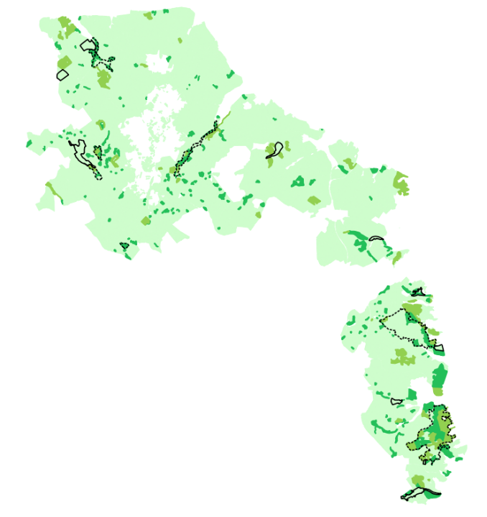
Koncepcja
rezerwaty
propon. rezerwaty
ekosyst. referenc.
propon. ekosyst. referenc.
Sieć
„nieużytkowanych fragmentów lasu”
Można zrealizować przez:
ochronę w formie rezerwatów przyrody (kompetencja RDOŚ)
przeznaczenie, w ramach gospodarki leśnej, na „ekosystemy referencyjne” (kompetencja planowania gospodarki leśnej lub zarządzającego lasem) – w ndl. Gdańsk w dużej części zrealizowane dec. 9/2021 nadleśniczego z 25.02.2021

Slide 14
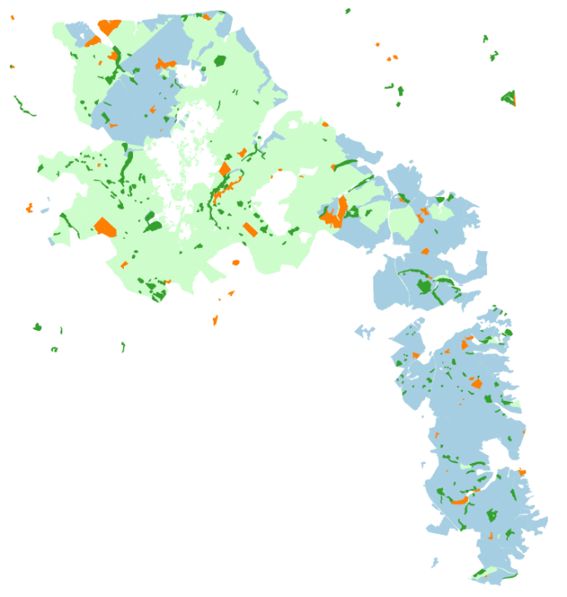
Koncepcja
Strefowanie priorytetyzacji celów gospodarki leśnej
priorytet przyrodniczy
priorytet społeczny
priorytet kulturowy
inne cele ochronne
= kontynuacja obecnego wdrożenia w ndl. Gdańsk: Zarządz. nadleśniczego Gdańsk 33/2020 z 19.06.2020 r., zm. Zarz. 43/2020 z 29.10.2020

Slide 15
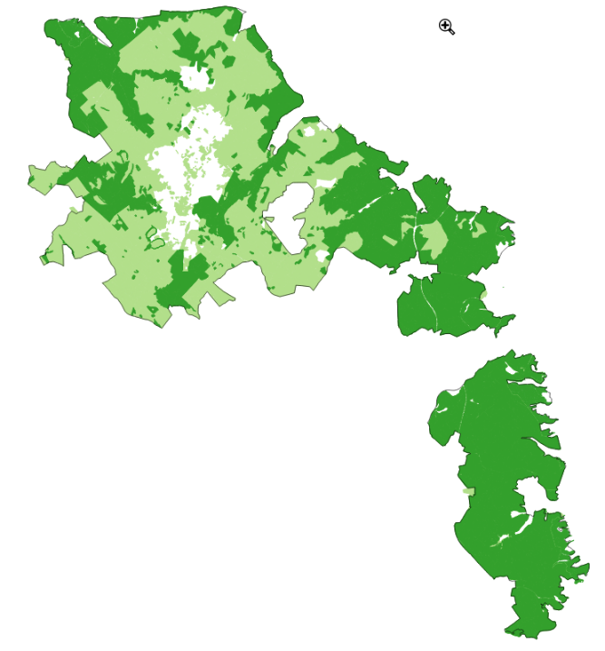
Koncepcja
Poszerzenie zastosowania gospodarstwa specjalnego i przyjęcie szczególnych zasad jego funkcjonowania
(kompetencja planującego gospodarkę leśną)
Potrzeby hodowlano-ochronne konkretnego drzewostanu są wypadkową:
  potrzeby osiągnięcia celu hodowlanego w postaci TD;
  potrzeby odnowienia drzewostanów niestabilnych;
  potrzeby podtrzymania efektu zainicjowanych wcześniej cięć;
  potrzeby dłuższego zachowania drzewostanu ze względu na jego szczególną rolę w ekosystemie (występowanie gatunków związanych ze starodrzewem, potencjalnie wrażliwym na cięcia odnowieniowe; szczególna rola dla drzewostanów na stokach dla opóźniania spływu powierzchniowego i retencji ekosystemowej);
  potrzeby jak najdłuższego zachowania drzewostanu ze względu na jego rolę społeczną (położenie w sąsiedztwie szlaków, „spacerowy” charakter drzewostanu w sąsiedztwie miasta).

Slide 16
Koncepcja
Test krajobrazowy w ocenie oddziaływania PUL na środowisko
Wyróżnia się w lasach TPK dynamiczne mikrokrajobrazy leśne:
W ramach oceny oddziaływania na środowisko, symulacja wpływu realizacji planu na strukturę dynamicznych mikrokrajobrazów leśnych w ramach jednostek krajobrazowych. Ocena zmian struktury mikrokrajobrazów w poszczególnych jednostkach krajobrazowych jako oddziaływania przyrodniczego i społecznego
 | l- świeżych lasów liściastych (igl. najwyżej 2) | ls - świeżych lasów liściastych z sosną | lzz- leśnych zbiorowisk zastępczych | w - liściastych lasów hydrogenicznych (Lw-Ol) |  | b - borów bagiennych
Z – zrębów i upraw | Z
O - odnowieniowy (KO, z zasobnością < 200m3/ha) | l - O | ls - O | lzz -O
J – młodego lasu (<50 lat) | l - J | ls – J | lzz - J | w - J | b – J
D – dojrzewającego lasu (50-100 lat) | l - D | ls - D | lzz -D | w- D | b - D
S- starodrzewiowy (>100 lat) | l-S | ls - S | lzz - S | w - S | b - S
M - mozaikowy (KDO, KO, z zasobnością wciąż powyżej 200m3/ha) | l - M | ls - M | lzz - M

Slide 17
Koncepcja
  Pozostawianie grup i kęp drzew w cięciach rębnych
Kontynuacja funkcjonującej już obecnie (ujętej w Zarządzeniu 33/2020 Nadleśniczego Nadleśnictwa Gdańsk z dnia 19 czerwca 2020 r.) zasady, że podczas wszelkich cięć rębnych pozostawia się 5-10% drzewostanu do naturalnego rozpadu, wyłączonych z użytkowania, dążąc do grupowania takich powierzchni na granicach wydzieleń.
Ochrona „drzew biocenotycznych”
Kontynuacja ochrony (pozostawiania) „drzew biocenotycznych”
  Ochrona innych cennych elementów krajobrazu leśnego
Wycieki i wysięki wód podziemnych
Drobne cieki
Drobne oczka wodne w drzewostanach (stałe lub astatyczne), także fragmenty olsowe z okresowo stojąca wodą w innych drzewostanach.
Miejsca erodowane (naturalne – np. skarpy podcinane przez wodę płynącą; sztuczne – np. wcięcia dróg leśnych)
Strome skarpy mszyste (niezależnie od genezy, także np. wcięcia dróg leśnych)
Głazy > 3m obw.
Rozproszone elementy kulturowe, np.: drogi brukowe; trójkątne kamienne słupy oddziałowe; kamienie pamiątkowe

Slide 18
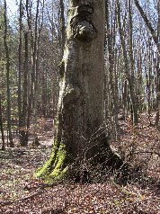
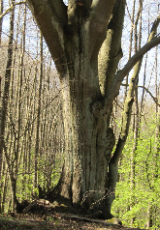
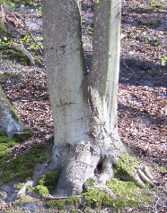
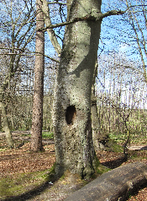
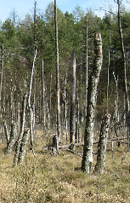
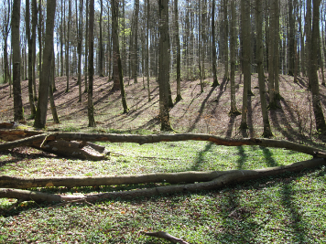
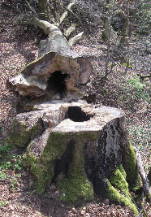
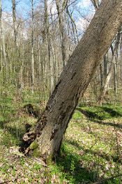
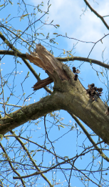
Koncepcja
  Drzewa biocenotyczne
identyfikacja wymaga ciągłego doskonalenia, współpracy przyrodników różnych branż,
także drzewa – stanowiska gatunków chronionych (mszaki, grzyby epifityczne, owady) !

Slide 19
Koncepcja
Bezpieczeństwo – zarządzanie ryzykiem od drzew
Indywidualne podejście do zagadnienia zagrożeń od drzew, oparte na analizie ryzyka dla każdej sytuacji, uwzględniając:
Przesłanki za brakiem interwencji: właściwości gatunkowe (trwałość niektórych drzew nawet po śmierci), zachowanie statyki drzewa, nawet przy widocznych uszkodzeniach (np. wypróchnienie wewnętrzne nie musi zagrażać stateczności) oddalenie od dróg, ścieżek, biocenotyczne znaczenie drzewa (mikrosiedliska, gatunki); krajobrazowe znaczenie drzewa | Przesłanki za interwencją: poziom zagrożenia upadkiem (np. drzewo zawieszone, częściowy wykrot, naruszenie statyki drzewa); bliskość dróg, ścieżek, szlaków; ryzyko związane z upadkiem (częstotliwość obecności ludzi, ryzyko dla mienia) właściwości gatunku drzewa; naruszenie statyki
Możliwe opcje: brak interwencji (pozostawienie) i informacja ostrzegawcza o ryzyku (ogólna); modyfikacje (np. usunięcie tylko zagrażających konarów, usunięcie tylko części wierzchołkowej) – arborystyka konserwatorska drzew sędziwych; obalenie i pozostawienie na gruncie, w formie nie stwarzającej ryzyka; usunięcie.

Slide 20
Koncepcja
Ogólne zasady integracji ochrony przyrody i gospodarki leśnej
Gospodarcze typy drzewostanów w większości jak dotychczas, ale z dopuszczeniem na LMsw i LMw także typów bez sosny: Bk-Db, Bk, Gb-Db (stosownie do warunków terenowych);
Modrzew, świerk, daglezja – gatunki obce geograficznie, ale tolerowane. Gdy z obsiewu naturalnego, mogą być akceptowane w składzie odnowień. Wprowadzanie sztuczne ograniczyć do sytuacji, w których stanowić mają element krajobrazowy, ewentualnie domieszkę biocenotyczną.
Modele rębni jak dotychczas: domin. IVd z bardzo długim okresem odnowienia, IIIa do przebudowy drzewostanów w razie potrzeby. Przy realizacji rębni IVd preferencja mało powierzchniowych cięć częściowych i przerębowych, z unikaniem cięć zupełnych i cięć gniazdowych bez osłony górnej – z możliwością bardzo znacznego wydłużania, w uzasadnionych przypadkach, okresu odnowienia, aż do zbliżenia do modelu rębni ciągłej. W toku okresu odnowienia mogą występować dziesięciolecia bez cięcia, gdy nie zagrozi to rozwojowi już uzyskanego odnowienia a taka potrzeba będzie wynikać z potrzeb przyrodniczych lub społecznych.
Wykonywanie cięć pielęgnacyjnych w sposób popierający nie tylko drzewa dorodne, o potencjalnie dobrej jakości technicznej, ale także drzewa z tendencją do rozwoju w kierunku „biocenotycznych”.

Slide 21
Elementy koncepcji
w projekcie planu ochrony TPK
Podstawy prawne:
  u.o.p. art. 105.5 „Na terenie zarządzanym przez Państwowe Gospodarstwo Leśne Lasy Państwowe, znajdującym się w granicach parku krajobrazowego, zadania w zakresie ochrony przyrody wykonuje samodzielnie miejscowy nadleśniczy, zgodnie z ustaleniami planu ochrony parku krajobrazowego, uwzględnionym w planie urządzenia lasu”
      Ustawodawca przewiduje zawarcie w p.o.p.k ustaleń nadających się do uwzględnienia w p.u.l., tj. ingerujących w materię planu urządzenia lasu
  u.o.p. art. 20.4.5 „plan ochrony dla parku krajobrazowego zawiera (…) wskazanie obszarów udostępnianych dla (…) innych form gospodarowania oraz określenie sposobów korzystania z tych obszarów”
c.d.n.

